Slide 1
网络流

Slide 2
声明
我不生产知识，我只是辛勤的搬运抄袭工
看见我就知道这个PPT不会很难
该PPT以知识点为主，经典板题为辅
如果大佬不想浪费时间的可以自由离场
如果你想体会切题的快感老题的熟悉感也可以自由的留下
我是思想的矮子，实践？没有实践。故欢迎打脸
这个是无题目稿（为了避免大家加快太多进程，希望大家现场思考）反正也莫得难题

Slide 3
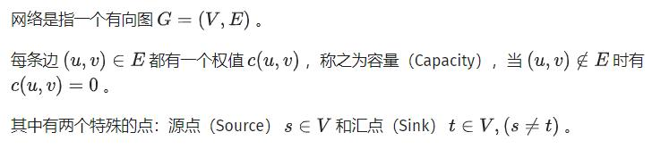
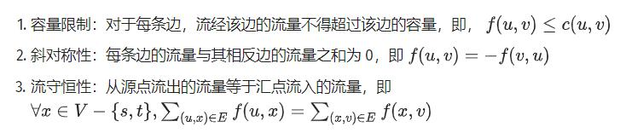
网络流简介
网络
流

Slide 4
网络流一般问题
最大流
我们有一张图，要求从源点流向汇点的最大流量（可以有很多条路到达汇点），就是我们的最大流问题。
最小费用最大流
最小费用最大流问题是这样的：每条边都有一个费用，代表单位流量流过这条边的开销。我们要在求出最大流的同时，要求花费的费用最小。
最小割
割其实就是删边的意思，当然最小割就是割掉 X条边来让S跟T不互通。我们要求X条边加起来的流量综合最小。这就是最小割问题。

Slide 5
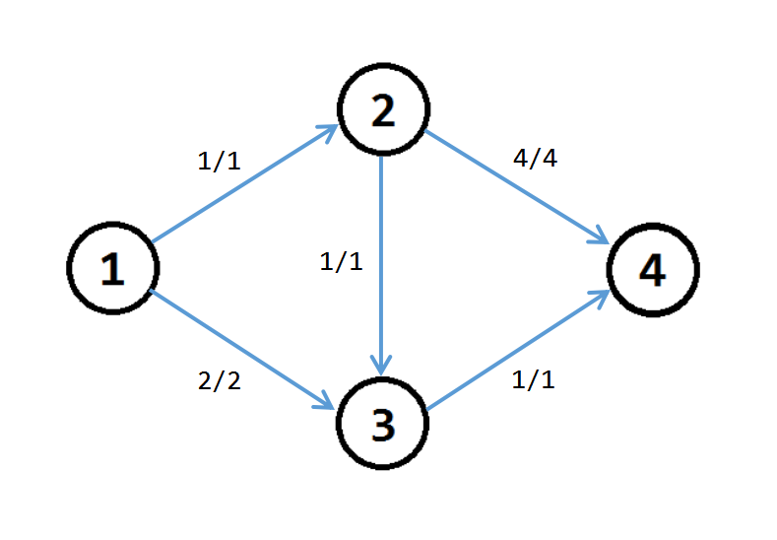
Edmond-Karp 动能算法 （EK 算法）
这个算法很简单，就是 BFS 找增广路 ，然后对其进行 增广 。
我们从源点一直 BFS 走来走去，碰到汇点就停，然后增广（每一条路都要增广）。我们在 BFS 的时候就注意一下流量合不合法就可以了。
然后按照我们找的增广路再重新走一遍。走的时候把这条路的能够成的最大流量减一减，然后给答案加上最小流量就可以了。
再讲一下 反向边 。增广的时候要注意建造反向边，原因是这条路不一定是最优的，这样子程序可以进行反悔。假如我们对这条路进行增广了，那么其中的每一条边的反向边的流量就是它的流量。
我真的用EK写过网络流题

Slide 6
Dinic
每次增广前，我们先用 BFS 来将图分层。设源点的层数为 ，那么一个点的层数便是它离源点的最近距离（不指流量）。
通过分层，我们可以干两件事情：
1.如果不存在到汇点的增广路（即汇点的层数不存在），我们即可停止增广。
2.确保我们找到的增广路是最短的。

Slide 7
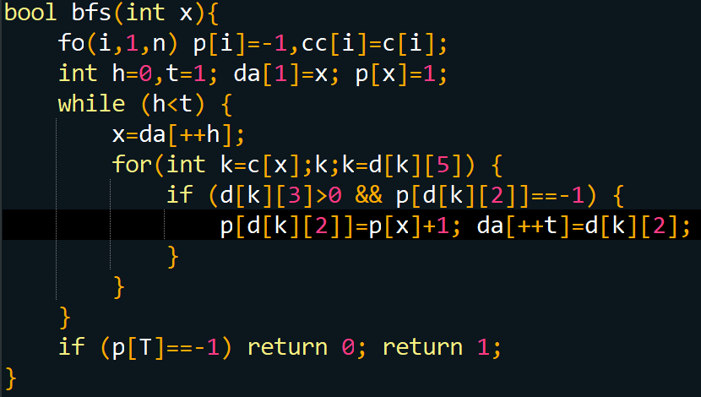
Dinic

Slide 8
Dinic
DFS 找增广路的过程。
我们每次找增广路的时候，都只找比当前点层数多 的点进行增广（这样就可以确保我们找到的增广路是最短的）。
两个优化：
多路增广 ：每次找到一条增广路的时候，如果残余流量没有用完怎么办呢？我们可以利用残余部分流量，再找出一条增广路。这样就可以在一次 DFS 中找出多条增广路，大大提高了算法的效率。
当前弧优化 ：如果一条边已经被增广过，那么它就没有可能被增广第二次。那么，我们下一次进行增广的时候，就可以不必再走那些已经被增广过的边。

Slide 9
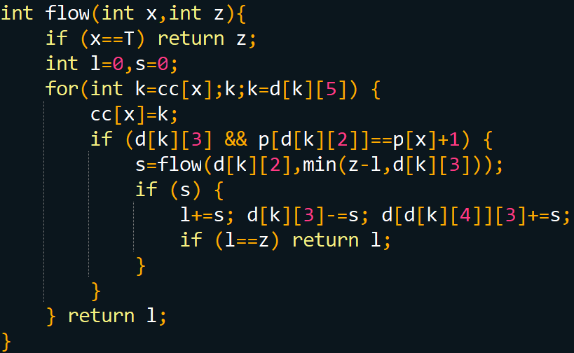
Dinic

Slide 10
Dinic
时间复杂度
设点数为n，边数为m，那么 Dinic 算法的时间复杂度是O((n^2)*m)，在稀疏图上效率和 EK 算法相当，但在稠密图上效率要比 EK 算法高很多。
特别地，在求解二分图最大匹配问题时，可以证明 Dinic 算法的时间复杂度是O(m√n)。

Slide 11
SAP+GAP
sap
基础思路还是残余网络分层，寻找增广路。和Dinic思路类似。
与dinic的区别是就地重标号
Gap优化：
gap[i]表示dep[x]=i节点的个数。
如果一次重标号时，出现gap[i]=0，即出现断层，则源点到汇点之间出现断路，到达不了，结束算法。
当前弧优化：与Dinic类似

Slide 12
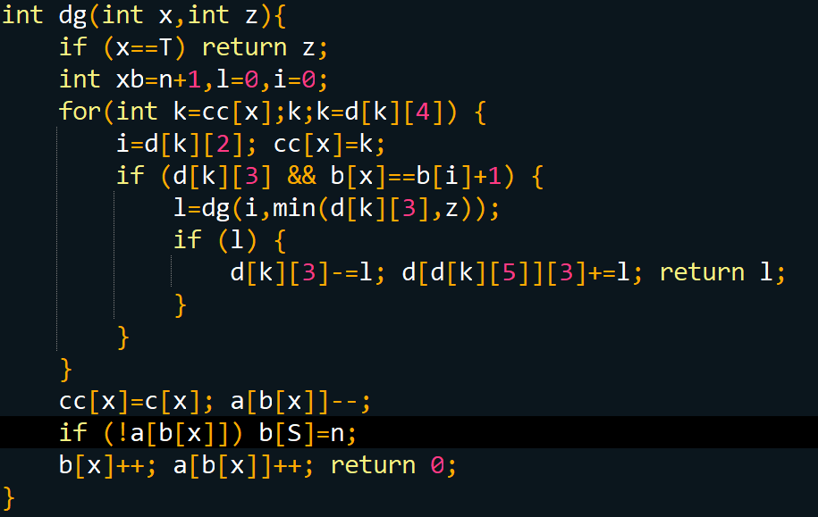
SAP+GAP

Slide 13
最小割
定义：
一个 s-t 割 C = (S, T) 是一种 V 的划分使得 s ∈ S, t ∈ T。C 的割集是集合 {(u,v) ∈ E,u ∈ S,v ∈ T}
最大流最小割定理：
从源点到目标点的最大的流量等于最小割的每一条边的和。即对于一个如果移除其中任何一边就会断开源点和目标点的边的集合的边的容量的总和。

Slide 14
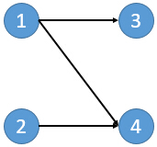
最大权闭合子图
引入闭合子图的概念 : 通俗点说就是选出一个图的子图，使得子图中的所有点出度指向的点依旧在这个子图内，则说明此子图是闭合子图。
最大权闭合子图 : 假设每个点具有点权值，在一个图的所有闭合子图中，点权之和最大的即是最大权闭合子图。
算法流程：
先抽象出一个超级源、超级汇
将权值为正的点和超级源点连接、容量为权值
将权值为负的点和超级汇点连接、容量为权值的绝对值
然后除了源、汇之外的点直接按原来的边连，容量为无穷大（原边不可割）
最大权闭合子图权值 = 所有权值为正的权值之和 - 最大流

Slide 15
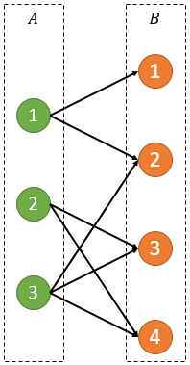
最大权闭合子图
先回忆刚刚的题目
我们可以发现，对于实验与器材的关系，连边后就是一个闭合子图
类似右图，我们可以把集合A看做实验，B看作器材

Slide 16
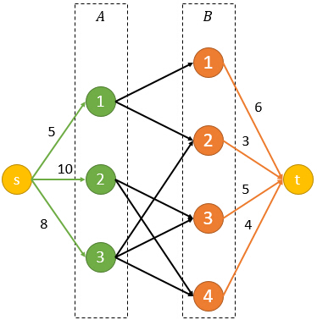
最大权闭合子图
把刚刚的图转为网络流图
结论：最大权闭合子图的权值等于所有正权点之和（指S-A）减去最小割

Slide 17
最大权闭合子图
证明：
首先由割的容量C(S,T)=T中所有正权点的权值之和+S中所有负权点的权值绝对值之和。
闭合子图的权值W=S中所有正权点的权值之和-S中所有负权点的权值绝对值之和。
则有C(S,T)+W=T中所有正权点的权值之和+S中所有正权点的权值之和=所有正权点的权值之和。
所以W=所有正权点的权值之和-C(S,T)
由于所有正权点的权值之和是一个定值，那么割的容量越小，W也就越大。因此当C(S,T)取最小割时，W也就达到了最大权。

Slide 18
网络流之其它
匹配 : 在 G 中两两没有公共端点的边集合 M⊆E
边覆盖：在 G 中的任意顶点都至少是 F 中某条边的端点的边集合F⊆E （边覆盖所有点）
独立集：在 G 中两两互不相连的顶点集合 S⊆V
顶点覆盖：在 G 中的任意边都有至少一个端点属于 S 的顶点集合 S⊆V （顶点覆盖所有边）
与之对应的，有最大匹配 M​max​​，最小边覆盖 F​min​​，最大独立集 S​max​​、最小顶点覆盖 S​min​​ 的概念。

Slide 19
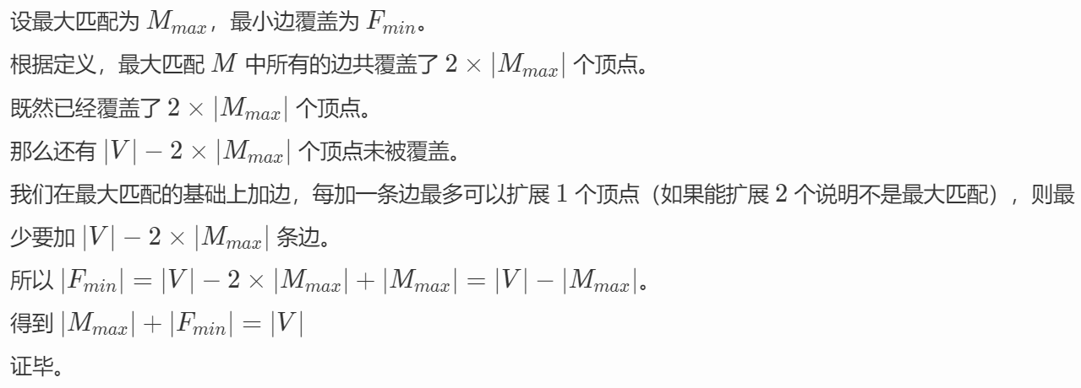
最大匹配与最小边覆盖
结论：最大匹配数 + 最小边覆盖数 = 顶点数

Slide 20
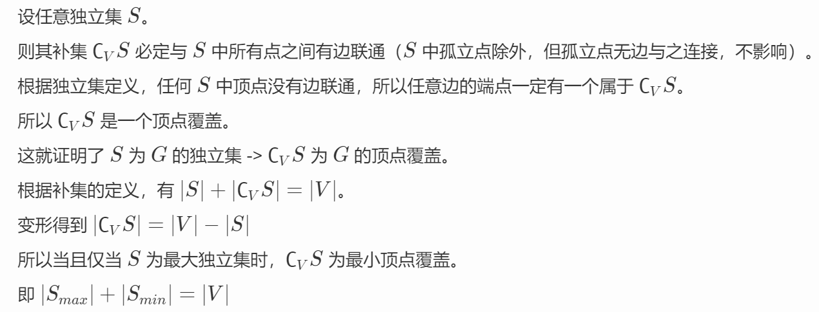
最大独立集与最小顶点覆盖
最大独立集数 + 最小顶点覆盖数 = 顶点数
这里的集合都是针对顶点的集合。

Slide 21
求解
借助这些关系，对于有最大匹配与最小边覆盖，最大独立集与最小顶点覆盖，求解出一个就可以求解出另一个。 对于最大匹配问题，二分图可以转化为网络流，一般图则一般用开花树（Edmonds）算法解决。 而对于最大独立集和最小顶点覆盖，却无法高效求解，他们是NP困难的。不过，对于二分图而言：
最大匹配数 = 最小顶点覆盖数。
求最小点覆盖：从右边所有没有匹配过的点出发，按照增广路的“交替出现”的要求DFS。最终右边没有访问过的点和左边访问过的点组成最小点覆盖。

Slide 22
网络流
建模套路
给出矩阵，看作邻接矩阵，转为二分图来理解（uvaoj11419、ZJOI 矩阵游戏）
给出矩阵，黑白染色，再把两种颜色的看成二分图（骑士共存问题、清华集训 2017 无限之环）
与 “阶段” 有关的匹配问题，按照阶段拆点建图。有时候阶段对应点很多，要动态开（SCOI 修车，NOI 美食节）
二分图完美匹配等价于置换，利用置换循环的关系帮助思考（ZJOI 矩阵游戏）

Slide 23
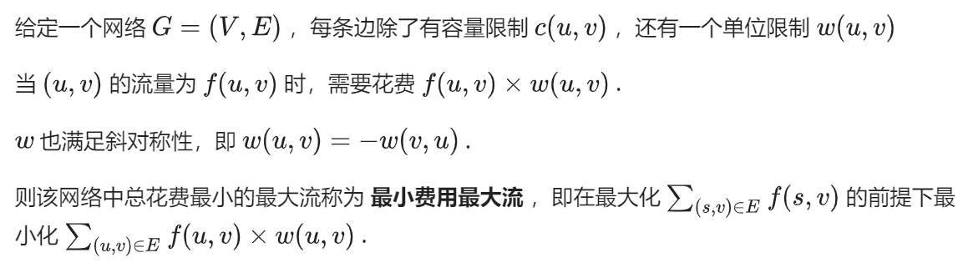
费用流

Slide 24
MCMF 算法
在最大流的 EK 算法求解最大流的基础上，把 用 BFS 求解任意增广路 改为 用 SPFA 求解单位费用之和最小的增广路即可
相当于把单位费用作为边权，在残存网络上求最短路
代码比较简单且显然

Slide 25
费用流其它
其实还有spfa多路增广费用流，据说会快很多，而且也不难，就是把单路增广的bfs改成dinic就可以了，由于网上的介绍不多应用不是很广泛，学起来也不难，所以这里就没有提及了。

Slide 26
上下界网络流
分类：
无源汇网络可行流（循环流）
有源汇网络可行流
有源汇网络最大流
有源汇网络最小流
大致思想：
我们把下界非 0 的弧拆成必要弧和附加弧。必要弧一定要满流，附加弧不一定。 如何让必要弧满流？用附加源点。用 Dinic 找出从 S 到 T 的最大流，如果所有和 S, T 相关的边都 满流，则求出了一个可行流。

Slide 27
无源汇可行流
以前写的最大流默认的下界为0，而这里的下界却不为0，所以我们要进行再构造让每条边的下界为0，这样做是为了方便处理。对于每条边有一个上界容量up和一个下界容量low，我们让这条边的容量下界变为0，上界为up-low。可是这样做了的话流量就不守恒了，为了再次满足流量守恒，即每个节点"入流=出流”，我们增设一个超级源点st和一个超级终点sd。我们开设一个数组du[]来记录每个节点的流量情况。
du[i]=in[i]（i节点所有入流下界之和）-out[i]（i节点所有出流下界之和）。
当du[i]大于0的时候，st到i连一条流量为du[i]的边。
当du[i]小于0的时候，i到sd连一条流量为-du[i]的边。
最后对（st，sd）求一次最大流即可，当所有附加边全部满流时（即maxflow==所有du[]>0之和），有可行解。

Slide 28
有源汇可行流
有源汇可行流可以看做无源汇可行流中加入两个特殊点 与 ，且流出 的流量比如等于流入 的流量 —— 我们增加一条从T到S的容量为正无穷的边，使S与T也满足流量平衡条件，即可转化为无源汇可行流。

Slide 29
有源汇最大流
首先，使用有源汇可行流算法，判断是否有解。如果有解，残量网络的状态即为一组可行解。此时所有原图中边的下界均已满足，而这些下界的满足是由与超级源汇点S与T相连的边实现的。考虑直接从S向T增广 —— 因为S没有入边，并且T没有出边，所以S到T的增广路不可能经过S或T。并且T到S的边也不会影响增广。即，直接从S向T增广不会破坏已经满足的下界，且答案一定合法。
在求出可行流之后，直接在残量网络上求S到 T的最大流即可。

Slide 30
有源汇最小流
类似最大流，首先也要求出可行流，并且得到S到T的流量，即求可行流时连接的从S到T的边的流量。
我们的最优化目标是使S到T的流量最小，即希望从可行流中尽量减去一些从S到T的流量，为了求出在满足流量平衡的情况下能减少的流量，我们从T向S增广，此时得到的T到S的最大流即为S到的T流量中能减去的最大的流量。
在求解可行流时，多加入的T到S的边会使T到S的最大流总是正无穷，我们必须删掉这条边，才能保证从T到S增广时只经过原图中的边。

Slide 31
有上下界的网络流
题目
其实没有太多的题，有也比较裸，就看你有没有想到这方面。
如果你想试炼一下的话，LOJ上有模板题，这里就不放出来了。

Slide 32
主要参考
最大流： https://oi-wiki.org/graph/flow/max-flow/
上下界网络流： https://oi.men.ci/network-flow-with-bounds/
上下界网络流模板LOJ： https://loj.ac/problems/search?keyword=%E4%B8%8A%E4%B8%8B%E7%95%8C

